Slide 1
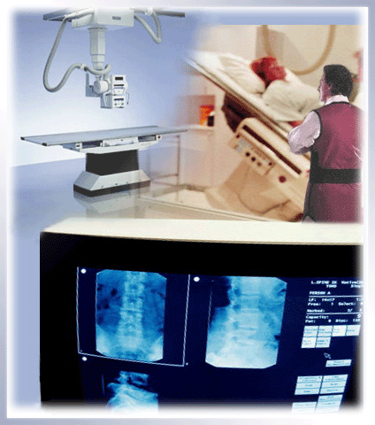
ГОСУДАРСТВЕННОЕ БЮДЖЕТНОЕ ОБРАЗОВАТЕЛЬНОЕ УЧРЕЖДЕНИЕ
СРЕДНЕГО ПРОФЕССИОНАЛЬНОГО ОБРАЗОВАНИЯ
« АРМАВИРСКИЙ МАШИНОСТРОИТЕЛЬНЫЙ ТЕХНИКУМ»
КРАСНОДАРСКОГО КРАЯ
«Рентгеновское излучение и его применение в науке, промышленности и медицине»
Подготовила:
преподаватель специальных дисциплин
Кондратьева Э. В.
2014

Slide 2
Цели занятия:
Обучающие: а) показать студентам процесс составления заданий на основе принципа последовательности: “от простой к усложняющейся дидактической величине” б) продолжить формирование умений и навыков при изучении темы «Рентгеновское излучение и его применение в науке, промышленности и медицине»; в) формирование профессионализма технических знаний.
Развивающие: учить анализировать, выделять главное, обобщать, доказывать и опровергать логические выводы в предложенной дидактической величине, формировать на репродуктивном уровне проектные умения анализа, обобщения.
Воспитательные: а) обосновать значимость психологического аспекта изучаемой темы в курсе электронной техники; б) вырабатывать умение действовать в ситуации, отличной от заданного алгоритма.

Slide 3
Тип занятия: комбинированный (применение знаний, умений, навыков в проблемной ситуации).
Формирование проектных умений и навыков.
Учебные: умение формулировать цель задания, подбирать соответствующие определения, теоремы по данной теме, анализировать свои варианты решения, выдвигать идеи по усложнению задания, анализировать результаты.
Научно-поисковые: умение работать с информацией, анализировать собранные сведения, делать логические выводы.
Креативные: нацеливание на исследовательско-поисковую деятельность.
Психологические аспекты занятия
Побуждение к диалоговой деятельности.
Развитие памяти, интуиции.

Slide 4
Актуализация: Тема: “Рентгеновское излучение и его применение в науке, промышленности и медицине” достаточно сложна для студентов, не имеющих базовых знаний по следующим дисциплинам: физике и электронной технике, электротехнике. В то же время она является фундаментальной, на которой строится базовая основа раздела “Волновая оптика”, « Излучение и спектры». Поэтому данной теме уделяем особое внимание, добиваемся понимания рассматриваемой темы. Занятие строится по линейному способу изложения, предполагающему выстраивание материала по данной теме по одной линии, от простого – к сложному.
Методическая цель: Показать применение на уроке различных форм контроля знаний, межпредметные связи (дисциплины: “Физика”, “Электронная техника”, “Электротехника”).
Оценивание знаний студентов: Процесс оценивания результатов деятельности студентов осуществляется методикой формирующего оценивания, который позволяет планировать, контролировать и оценивать учебные действия в соответствии с поставленной задачей

Slide 5
Рентгеновское излучение
Рентгеновское излучение это невидимое излучение, способное проникать, хотя и в разной степени, во все вещества. Представляет собой электромагнитное излучение с длиной волны порядка 10-8 см.
Рентгеновское излучение возникает при взаимодействии электронов, движущихся с большими скоростями, с веществом. Когда электроны соударяются с атомами какого-либо вещества, они быстро теряют свою кинетическую энергию. При этом большая ее часть переходит в тепло, а небольшая доля, обычно менее 1%, преобразуется в энергию рентгеновского излучения. Эта энергия высвобождается в форме квантов - частиц, называемых фотонами, которые обладают энергией, но масса покоя которых равна нулю. Рентгеновские фотоны различаются своей энергией, обратно пропорциональной их длине волны.
При обычном способе получения рентгеновского излучения получают широкий диапазон длин волн, который называют рентгеновским спектром. В спектре присутствуют ярко выраженные компоненты, как это показано на рис. 1. Широкий "континуум" называют непрерывным спектром или белым излучением. Налагающиеся на него острые пики называются характеристическими рентгеновскими линиями испускания.

Slide 6
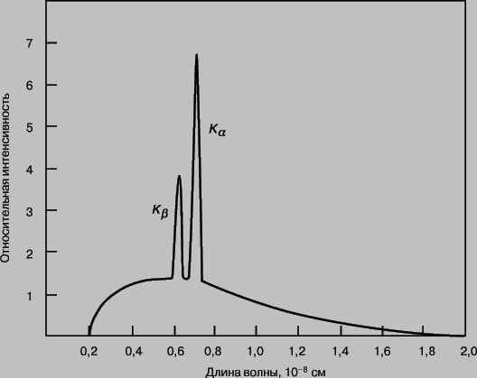
Рис. 1. ОБЫЧНЫЙ РЕНТГЕНОВСКИЙ СПЕКТР состоит из непрерывного спектра (континуума) и характеристических линий (острые пики). Линии К / ia и К / ib возникают вследствие взаимодействий ускоренных электронов с электронами внутренней К-оболочки.

Slide 7
Вещество состоит из большого числа атомов, каждый из которых имеет ядро, окруженное электронными оболочками, причем каждый электрон в оболочке атома данного элемента занимает некоторый дискретный уровень энергии. Обычно эти оболочки, или энергетические уровни, обозначают символами K, L, M и т.д., начиная от ближайшей к ядру оболочки. Когда налетающий электрон, обладающий достаточно большой энергией, соударяется с одним из связанных с атомом электронов, он выбивает этот электрон с его оболочки. Опустевшее место занимает другой электрон с оболочки, которой соответствует большая энергия. Этот последний отдает избыток энергии, испуская рентгеновский фотон. Поскольку электроны оболочек имеют дискретные значения энергии, возникающие рентгеновские фотоны тоже обладают дискретным спектром. Этому соответствуют острые пики для определенных длин волн, конкретные значения которых зависят от элемента-мишени. Характеристические линии образуют K-, L- и M-серии, в зависимости от того, с какой оболочки (K, L или M) был удален электрон. Соотношение между длиной волны рентгеновского излучения и атомным номером называется законом Мозли (рис. 2).

Slide 8
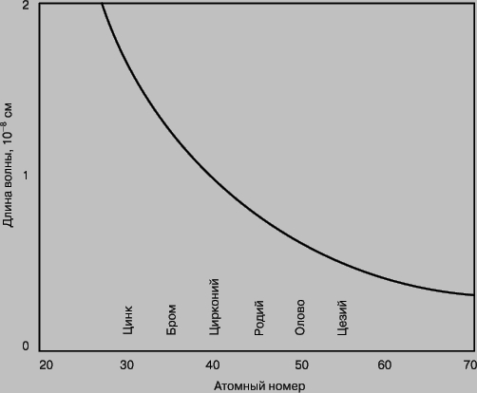
Рис. 2. ДЛИНА ВОЛНЫ ХАРАКТЕРИСТИЧЕСКОГО РЕНТГЕНОВСКОГО ИЗЛУЧЕНИЯ, испускаемого химическими элементами, зависит от атомного номера элемента. Кривая соответствует закону Мозли: чем больше атомный номер элемента, тем меньше длина волны характеристической линии.

Slide 9
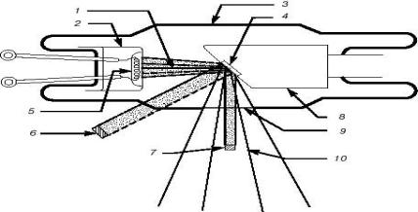
Рентгеновские трубки. Чтобы получать рентгеновское излучение за счет взаимодействия электронов с веществом, нужно иметь источник электронов, средства их ускорения до больших скоростей и мишень, способную выдерживать электронную бомбардировку и давать рентгеновское излучение нужной интенсивности. Устройство, в котором все это есть, называется рентгеновской трубкой.
Рис. 3. РЕНТГЕНОВСКАЯ ТРУБКА КУЛИДЖА. При бомбардировке электронами вольфрамовой антикатод испускает характеристическое рентгеновское излучение. Поперечное сечение рентгеновского пучка меньше реально облучаемой площади. 1 - электронный пучок; 2 - катод с фокусирующим электродом; 3 - стеклянная оболочка (трубка); 4 - вольфрамовая мишень (антикатод); 5 - нить накала катода; 6 - реально облучаемая площадь; 7 - эффективное фокальное пятно; 8 - медный анод; 9 - окно; 10 - рассеянное рентгеновское излучение.

Slide 10
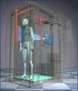
Человечество должно быть
благодарно ученому за его
бескорыстие. Сейчас рентгеновские
лучи находят широчайшее применение
во множестве областей науки, техники
и медицины.

Slide 11
ДИФРАКЦИЯ РЕНТГЕНОВСКОГО ИЗЛУЧЕНИЯ
Дифракция рентгеновского излучения дает важную информацию о твердых телах - их атомной структуре и форме кристаллов, а также о жидкостях, аморфных телах и больших молекулах. Дифракционный метод применяется также для точного (с погрешностью менее 10-5) определения межатомных расстояний, выявления напряжений и дефектов и для определения ориентации монокристаллов. По дифракционной картине можно идентифицировать неизвестные материалы, а также обнаружить присутствие в образце примесей и определить их.
Значение рентгеновского дифракционного метода для прогресса современной физики трудно переоценить, поскольку современное понимание свойств материи основано в конечном счете на данных о расположении атомов в различных химических соединениях, о характере связей между ними и о дефектах структуры. Главным инструментом получения этой информации является дифракционный рентгеновский метод

Slide 12
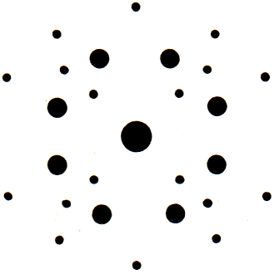
Дифракция рентгеновских лучей
Если рентгеновское излучение представляет собой электромагнитные волны, то оно должно обнаруживать дифракцию — явление, присущее всем видам волн. Сначала пропускали рентгеновские лучи через очень узкие щели в свинцовых пластинках, но ничего похожего на дифракцию обнаружить не удавалось. Немецкий физик Макс Лауэ предположил, что длина волны рентгеновских лучей слишком мала для того, чтобы можно было обнаружить дифракцию этих волн на искусственно созданных препятствиях. Ведь нельзя сделать щели размером 10⁻⁸ см, поскольку таков размер самих атомов. А что если рентгеновские лучи имеют примерно такую же длину полны? Тогда остается единственная возможность - использовать кристаллы. Они представляют собой упорядоченные структуры, в которых расстояния между отдельными атомами по порядку величины равны размеру самих атомов, т. е. 10⁻⁸ см. Кристалл с его периодической структурой и есть то естественное устройство, которое неизбежно должно вызвать заметную дифракцию волн, если длина их близка к размерам атомов.
Рис 4 .Виды дифракций лучей

Slide 13
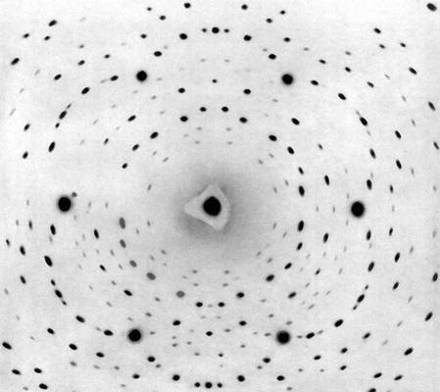
Дифракция рентгеновских лучей
И вот узкий пучок рентгеновских лучей был направлен на кристалл, за которым была расположена фотопластинка. Результат полностью согласовался с самыми оптимистическими ожиданиями. Наряду с большим центральным пятном, которое давали лучи, распространяющиеся по прямой, возникли регулярно расположенные небольшие пятнышки вокруг центрального пятна (рис. 50). Появление этих пятнышек можно было объяснить только дифракцией рентгеновских лучей на упорядоченной структуре кристалла.
Исследование дифракционной картины позволило определить длину волны рентгеновских лучей. Она оказалась меньше длины волны ультрафиолетового излучения и по порядку величины была равна размерам атома (10⁻⁸ см).
Рис 5. Виды дифракций рентгеновских лучей

Slide 14
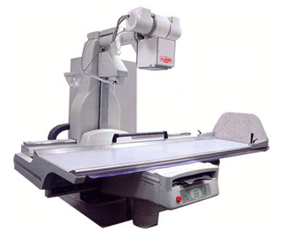
Применение рентгеновских лучей
Рентгеновские лучи нашли себе много очень важных практических применений.
В медицине они применяются для постановки правильного диагноза заболевания, а также для лечения раковых заболеваний.
Весьма обширны применения рентгеновских лучей в научных исследованиях. По дифракционной картине, даваемой рентгеновскими лучами при их прохождении сквозь кристаллы, удается установить порядок расположения атомов в пространстве - структуру кристаллов. Сделать это для неорганических кристаллических веществ оказалось не очень сложно. Но с помощью рентгеноструктурного анализа удается расшифровать строение сложнейших органических соединений, включая белки. В частности, была определена структура молекулы гемоглобина, содержащей десятки тысяч атомов.
Рис.6. Применение рентгеновских лучей

Slide 15
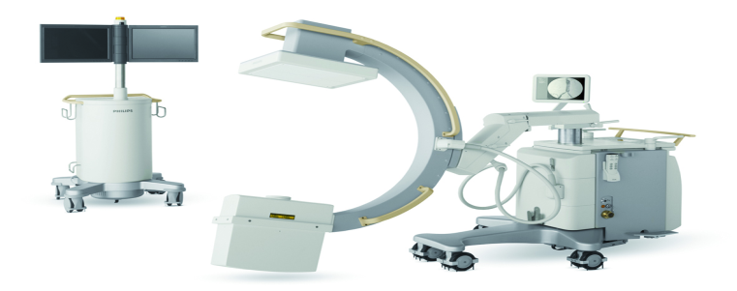
Применение рентгеновских лучей
Эти достижения стали возможными благодаря тому, что длина волны рентгеновских лучей очень мала, - именно поэтому удалось «увидеть» молекулярные структуры. Увидеть, конечно, не в буквальном смысле; речь идет о получении дифракционной картины, с помощью которой после немалой затраты труда на ее расшифровку можно восстановить характер пространственного расположения атомов.

Slide 16
СПЕКТРОХИМИЧЕСКИЙ РЕНТГЕНОВСКИЙ АНАЛИЗ
Современный рентгеновский спектрометр состоит из трех основных систем (рис. 7): системы возбуждения, т.е. рентгеновской трубки с анодом из вольфрама или другого тугоплавкого материала и блоком питания; системы анализа, т.е. кристалла-анализатора с двумя многощелевыми коллиматорами, а также спектрогониометра для точной юстировки; и системы регистрации со счетчиком Гейгера либо пропорциональным или сцинтилляционным счетчиком, а также выпрямителем, усилителем, пересчетными устройствами и самописцем или другим регистрирующим устройством.

Slide 17
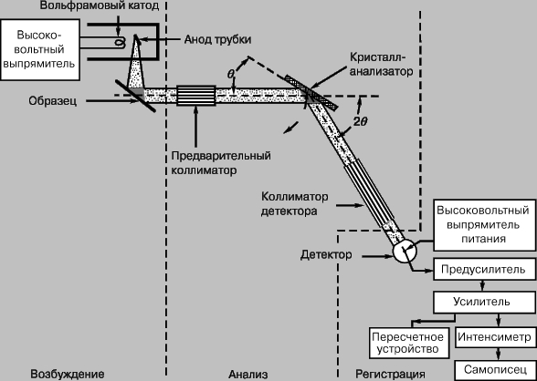
Рис. 7. РЕНТГЕНОВСКИЙ СПЕКТРОМЕТР (блок-схема) с кристаллом-анализатором. Основные блоки прибора: блок возбуждения образца (с рентгеновской трубкой), блок анализа с плоским кристаллом-анализатором и коллиматорами и блок регистрации с электронным детектором

Slide 18
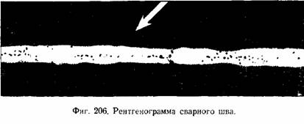
Метод контроля сварных соединений рентгеновскими и гамма-лучами основан на различной проницаемости для коротковолновых электромагнитных колебаний сплошного металла и различных неоднородности, в нём находящихся, заполненных шлаками, окислами и газами. Поглощение коротковолновых лучей металлом значительно сильнее поглощения их неметаллическими включениями. При рентгеновском контроле применяются специальные мощные рентгеновские аппараты для просвечивания металлов: стационарные для испытаний в лабораторных условиях и передвижные для испытаний непосредственно в заводских условиях.

Slide 19
Определение локального состава. Сегодня специалисты в области физического металловедения располагают набором инструментов, которые могут не только производить автоматический анализ того или иного сплава, но также обнаруживать локальные различия в составе микроструктуры. Во всех таких инструментах для получения химической информации используются физические принципы. К указанным инструментам относятся масс-спектрометры вторичных ионов, рентгеновские фотоэлектронные спектрометры,
В упомянутом анализаторе электронный луч фокусируется на точке шлифа размером порядка 1 мкм. При этом можно получить информацию двух видов. Электроны, испытавшие обратное рассеяние, формируют изображение, как в растровом электронном микроскопе, позволяя различать разные фазы. Кроме того, благодаря торможению электронного луча сплавом происходит генерирование рентгеновских лучей с длинами волн, характерными для конкретного металла, присутствующего в сплаве. Эти длины волн измеряются. Электронный луч может сканировать исследуемую поверхность, а рентгеновские лучи, эмиттированные конкретной длиной волны электрона, могут быть поданы на электроннолучевую трубку, так что изображение поточечного изменения концентрации соответствующего металла может быть выведено на экран.

Slide 20
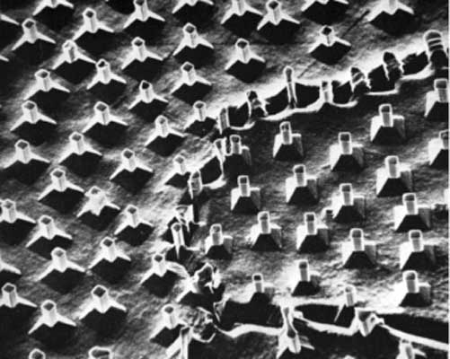
Рис. 8. ЭВТЕКТИЧЕСКАЯ МИКРОСТРУКТУРА, полученная направленным отвердеванием и состоящая из игл карбида тантала в никель-хромовой матрице. Изображение получено на растровом электронном микроскопе.

Slide 21
СПАСИБО ЗА ВНИМАНИЕ!

